Slide 1

CORAL DETOX

Slide 2
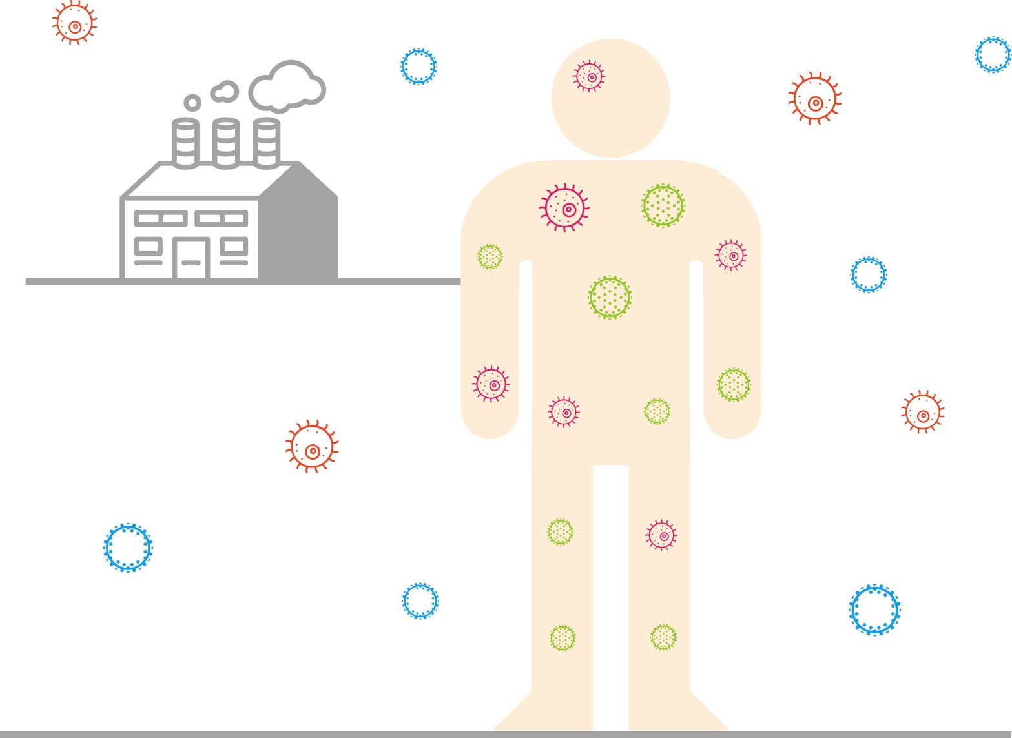
Человек - живая система
Notes:
Человек – это уникальная живая система.
Внутренняя среда организма – это кровь, лимфа, тканевая жидкость. Именно она являются транспортным средством доставки питательных веществ (белков, жиров, углеводов) каждой клетке организма. И они же «уносят» продукты жизнедеятельности организма, так называемые Эндотоксины.
В тоже время на наш организм действуют внешние экологические факторы. И через кожу и слизистые оболочки в организм попадают Экзотоксины.

Slide 3
Токсины
Экзотоксин
Эндотоксин
Notes:
Токсины — это попросту яд, который поступает извне или образуется внутри организма.
Экзотоксины — вредные вещества химического и природного происхождения, которые попадают в организм из внешней среды с загазованным воздухом, грязной питьевой водой, некачественной пищей, алкоголем, сигаретами и т. д. Чаще всего с экзотоксинами сталкиваются:
при пищевых отравлениях (токсины микробов, нитраты, нитриты, тяжелые металлы и т.д.);
при вдыхании воздуха, насыщенного вредными примесями (например, в больших промышленных городах, на вредном производстве, в экологически неблагоприятных регионах);
при приеме чрезмерных доз алкоголя, при лекарственной интоксикации (прием препаратов, содержащих токсичные вещества или прием в больших дозировках);
при вдыхании токсинов бытовой химии.
Эндотоксины — вредные вещества, которые образуются в организме в процессе его жизнедеятельности. Причем образование эндотоксинов и шлаков происходит постоянно и незаметно: день за днем, минута за минутой, без перерывов и остановок. Все это приводит к тому, что со временем эндотоксины накапливаются в организме, и тогда он начинает работать с перебоями и не в полную силу. В результате развиваются многие серьезные заболевания: мочекаменная болезнь, болезни дыхательной системы, сердечно-сосудистые и аутоиммунные заболевания, ожирение, аллергии.
Особенно много эндотоксинов появляется при:
нарушениях работы кишечника;
дисбактериозе;
заболеваниях печени — гепатиты;
заболеваниях ротоносоглотки – ангина, фарингит, грипп, ОРЗ;
пародонтите, пародонтозе, гингивите;
заболеваниях почек;
аллергиях;
стрессе и т. д.

Slide 4


А еще?
80%
20%
Водорастворимые
(выводятся через почки)
Жирорастворимые
(выводятся через печень)
Notes:
Необходимо понимать, что 80% токсинов являются водорастворимыми (то есть растворяются в воде), а 20% – жирорастворимыми (то есть растворяются в присутствии жира).
В процессе выведения водорастворимых токсинов из организма задействованы в первую очередь почки.
Жирорастворимые токсины выводятся из организма в основном через печень – орган, перерабатывающий компоненты пищи (белки, жиры, углеводы).

Slide 5
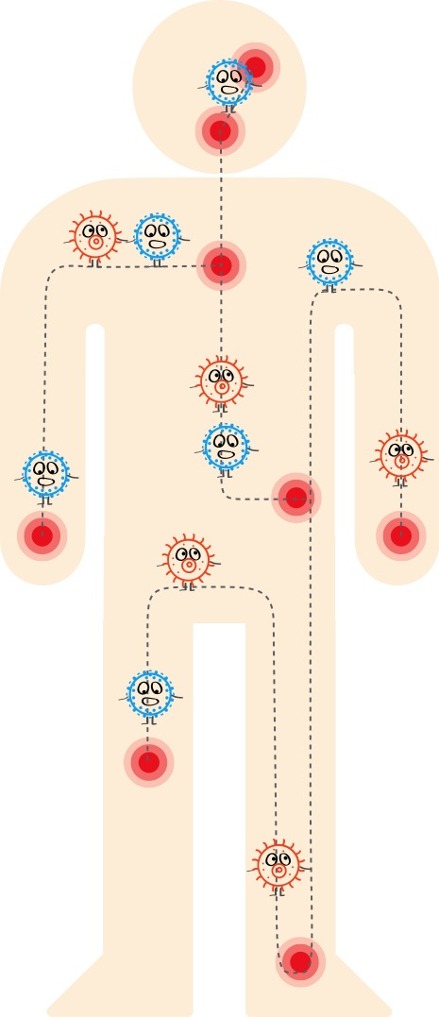
А если не справляются?
Notes:
Если главный орган выделительной системы – почки – не справляется с выведением токсинов, что же происходит?
Тогда накопленные токсины «мигрируют» в другие места:
кожу, волосы, ногти (результат – развитие кожных заболеваний, поврежденные ломкие волосы и ногти);
уши, горло, нос, трахеи, бронхи, легкие (это чревато ЛОР-заболеваниями, астмами, аллергиями);
кости, мышцы, связки (результат – отложение солей, артриты, артрозы).

Slide 6
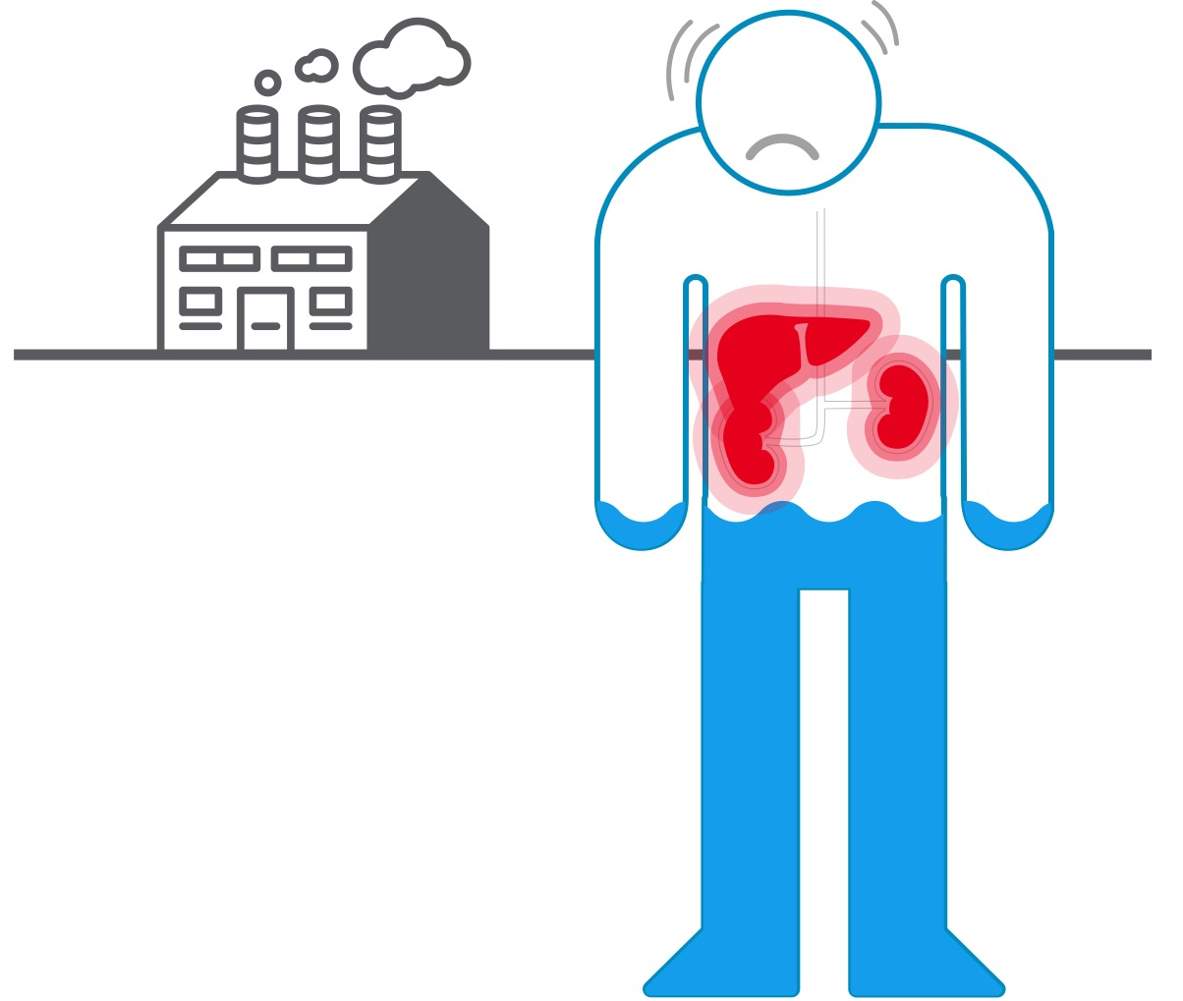
Почему так происходит?
Организм не справляется
с большим количеством
токсинов
Агрессивное воздействие внешней среды
Недостаток воды в организме
Notes:
Почему так происходит?
Во-первых, жирорастворимые токсины чаще всего образуются при сбоях в работе печени. Дисфункции печени приводят к тому, что естественное выведение этих токсинов из организма будет нарушено. Сбои в работе почек – и водорастворимые токсины застаиваются в организме.
Во-вторых, на образование токсинов в организме влияют различные экологические факторы. И нам с вами просто необходимо помогать организму, создавая условия для полного выведения токсинов.
В-третьих, на скопление токсинов в организме влияет недостаточное употребление питьевой воды! К большому сожалению, в нашем обществе не сформирована культура питья чистой и полезной воды. А ведь именно потребление достаточного количество воды создает условия для растворения и выведения токсинов с мочой и потом.

Slide 7
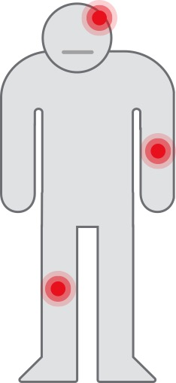
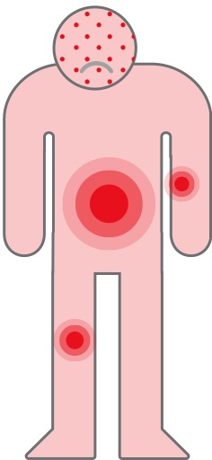
Симптомы
Notes:
Можно выделить семь этапов загрязнения организма токсинами и шлаками.
Внешне здоровый человек чувствует лишь общее утомление. Это симптом начавшейся интоксикации организма (нарушение сна, перепады настроения, головная боль, усталость, раздражительность).
Добавляются ломота в суставах и боли в мышцах во всем теле, которые не снимаются обезболивающими средствами.
3. Кашель, слезотечение, хронический насморк, высыпания на коже (псориаз, экзема, крапивница), зуд.
4. Появляются мочекаменная и желчнокаменная болезнь, миома, аденома, киста, папилломы, полипы, тромбофлебиты.
5. Появляются болезни, связанные с поражением соединительной ткани органов. Например, болезни артерий, вен и лимфатических сосудов.
6. Поражается центральная и периферическая нервная системы. В этих случаях нередко наблюдаются параличи, рассеянный склероз, болезнь Бехтерева, паркинсонизм.
7. Финальная стадия зашлакованности организма сопровождается необратимыми болезнями, связанными с разрушением клеток и тканей организма.

Slide 8
Что делать?
Организму
нужно помогать!
Notes:
От токсинов нам никуда не деться, но мы в состоянии сделать так, чтобы как можно меньшее их количество попадало в наш организм – жить в экологически чистой среде, правильно питаться и пить чистую воду.
И, самое главное, организму необходимо помогать избавляться от продуктов распада белков, жиров и углеводов (эндотоксинов), а также от экзотоксинов, воздействие которых обусловлено современными условиями жизнедеятельности организма.

Slide 9

Владимир Матвеевич
Подхомутников
Ольга Валентиновна Подхомутникова
доктор медицинских наук, заслуженный врач России, профессор
кандидат медицинских
наук, доцент
Notes:
Супруги Владимир Матвеевич Подхомутников, доктор медицинских наук, заслуженный врач России, профессор.
Ольга Валентиновна Подхомутникова, кандидат медицинских наук, доцент.
Золотые мастера компании Coral Club, авторы уникальной разработки, основанной на знаниях, опыте использования продуктов компании, программы Coral Detox.
Ее цель – оказывать помощь в выведении накопившихся токсинов и способствовать восстановлению утраченных регуляторных механизмов организма.
Вам это интересно?
Идем дальше!

Slide 10
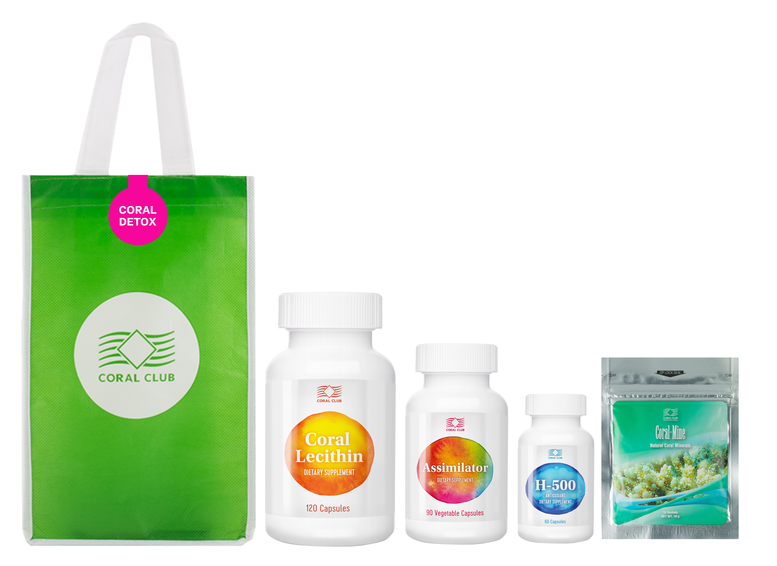
Coral Detox
Notes:
«Корал Детокс» – базовый набор, предназначенный для эффективной детоксикации организма.
В составе набора 4 продукта:
«Ассимилятор» (90 капсул);
«Н-500» (60 капсул);
«Корал-Майн» (30 саше);
«Корал Лецитин» (120 капсул).
Программа активизации естественного процесса детоксикации организма, создания условий для восстановления активной работы собственных регуляторных механизмов.

Slide 11
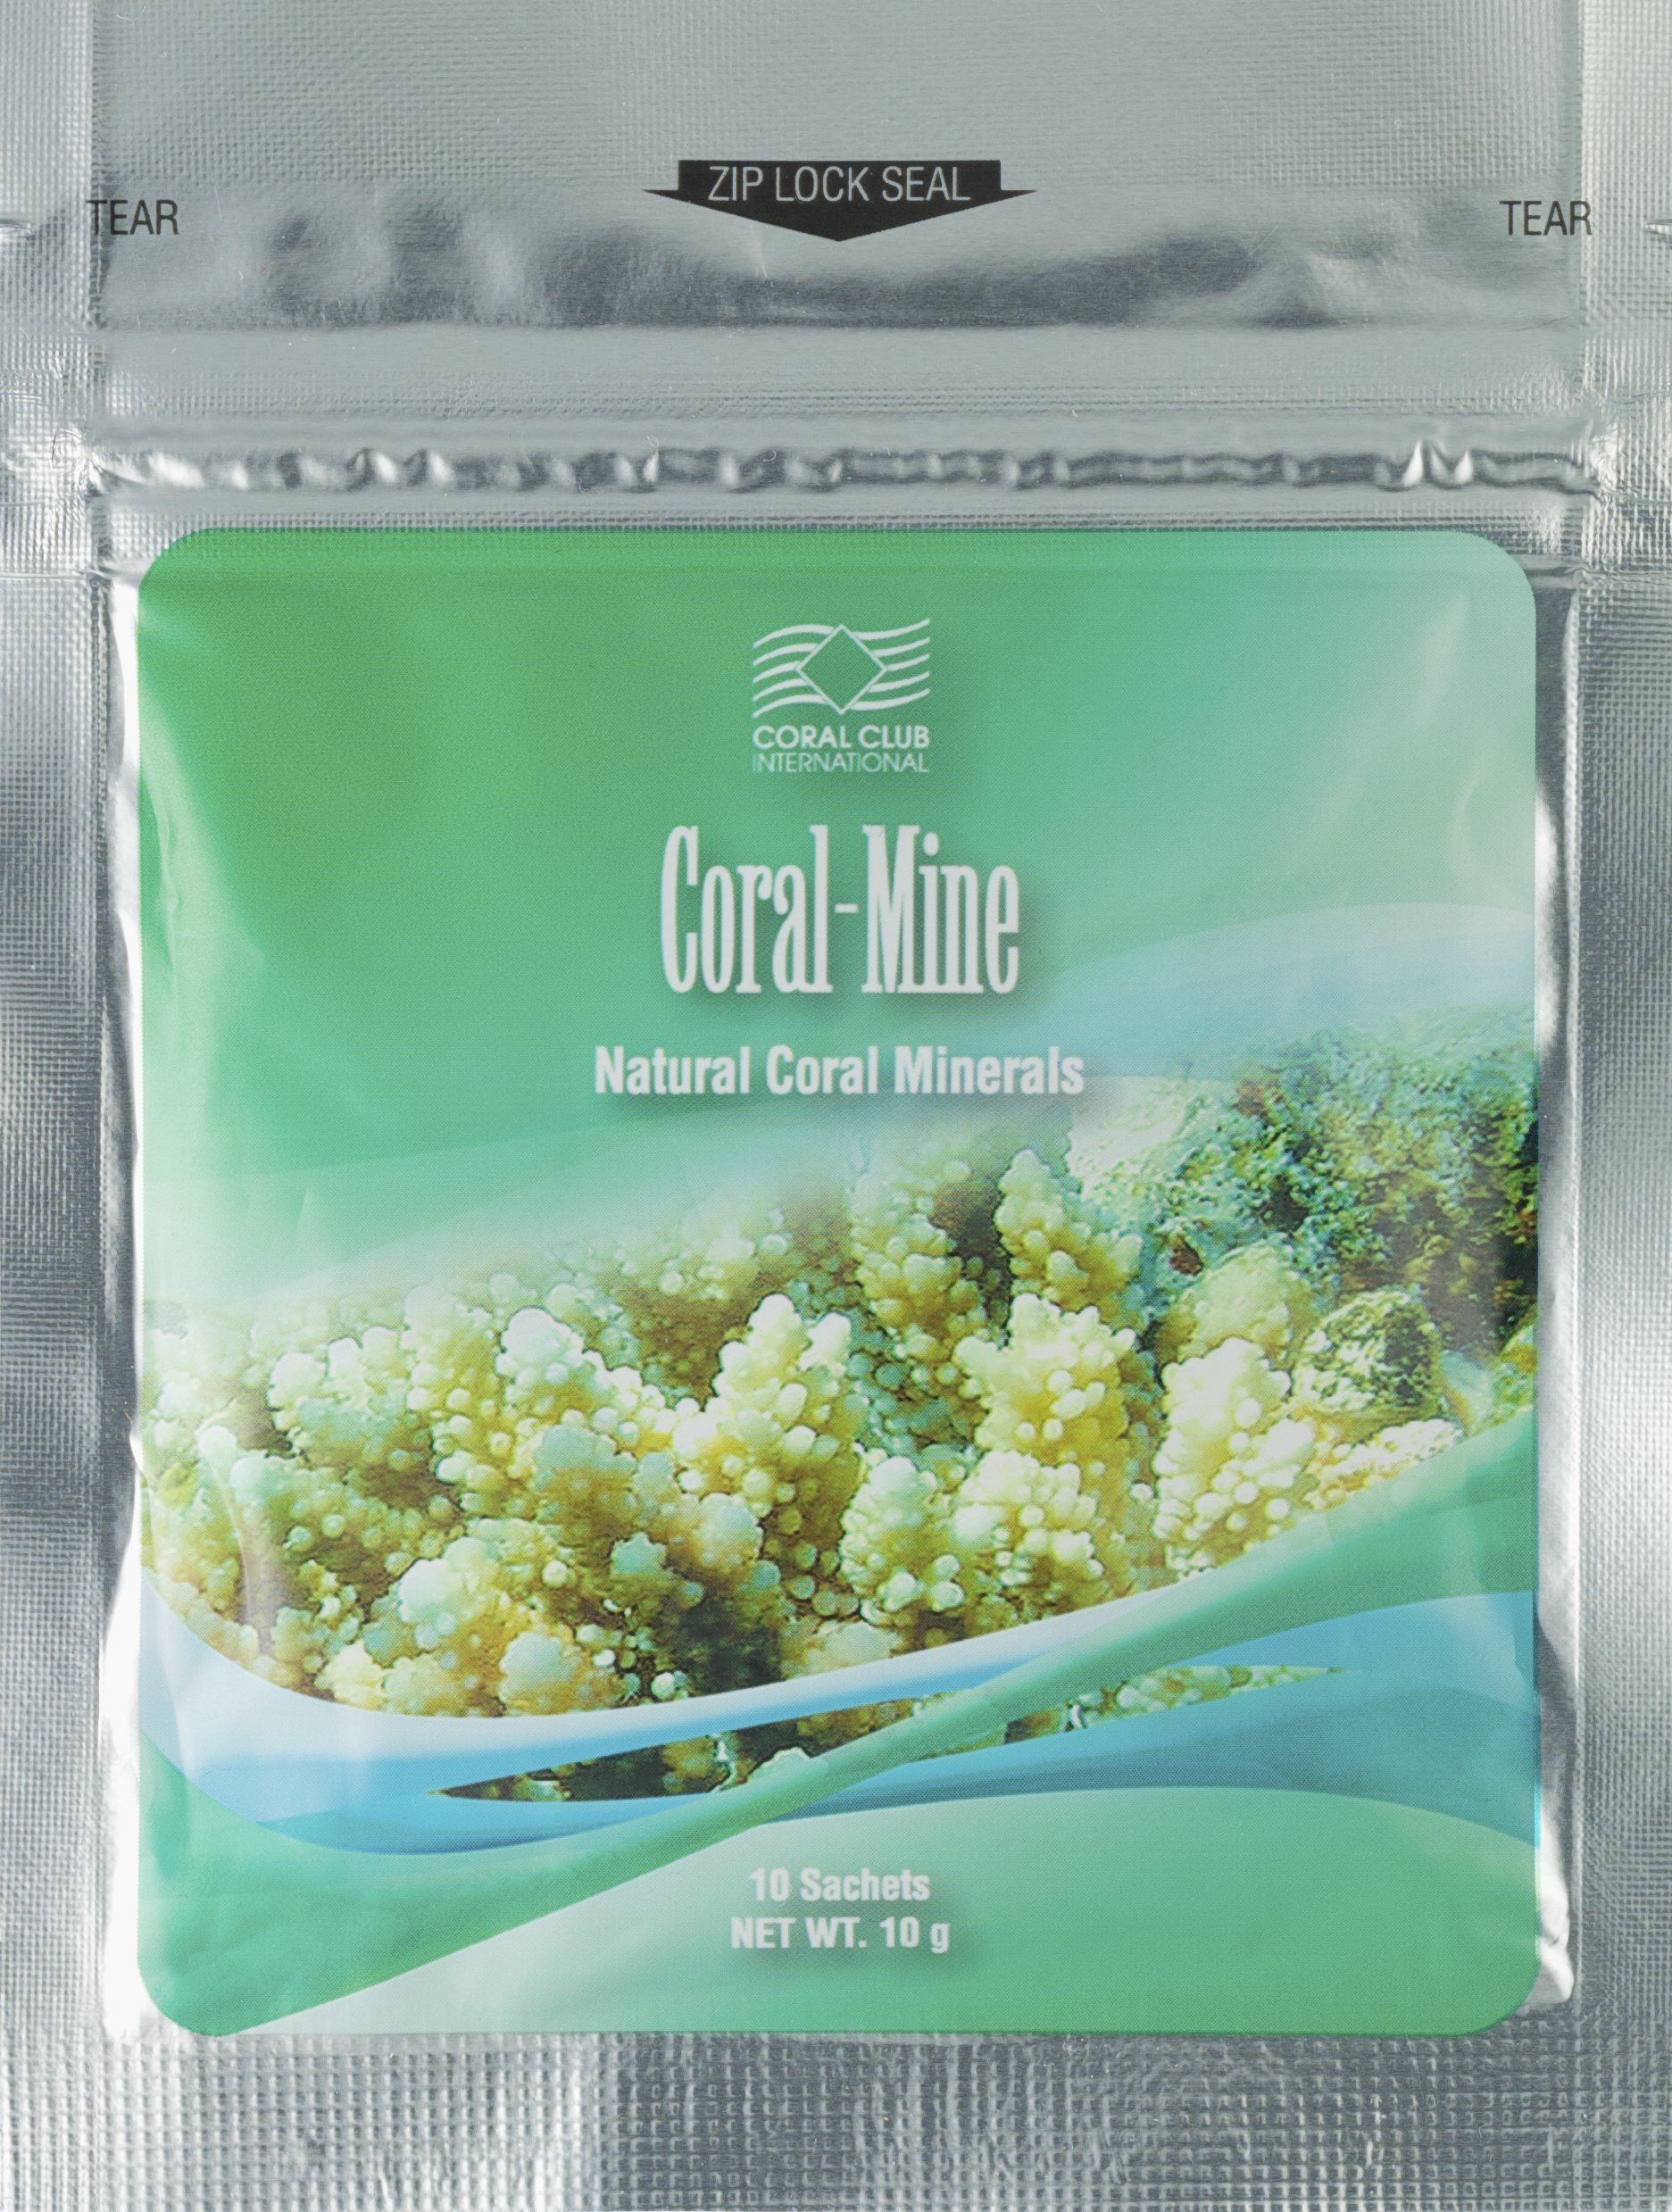
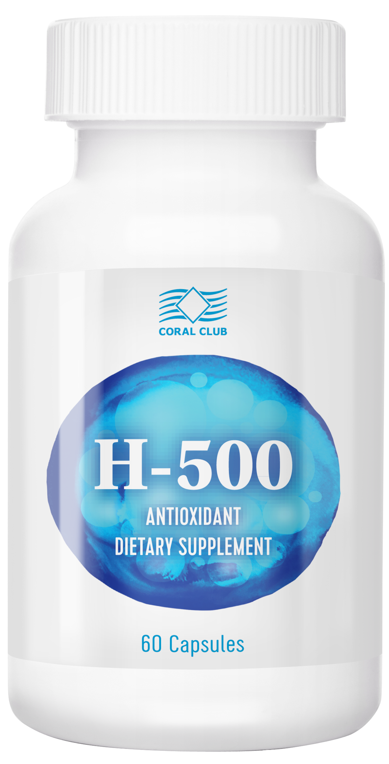
Coral-Mine и H-500
Notes:
«Корал-Майн» – минеральная композиция из природного коралла для кондиционирования питьевой воды:
• обеспечивает качественный и полезный питьевой режим
• нормализует минеральный баланс в организме
• оптимизирует работу жизненно важных систем и органов
• способствует выведению водорастворимых токсинов
«Н-500» – источник энергии, «топливо» жизни на каждый день:
• повышает физическую и умственную работоспособность
• ускоряет процесс восстановления после нагрузок
• защищает от раннего старения
• помогает нейтрализовать образующиеся в организме токсины
В процессе выведения водорастворимых токсинов участвуют минеральная композиция для кондиционирования питьевой воды «Корал-Майн» и антиоксидант «H-500». Доказано, что вода, обогащенная этими продуктами, на 90% способствует выведению водорастворимых токсинов, уменьшает процессы разрушения костной ткани.

Slide 12
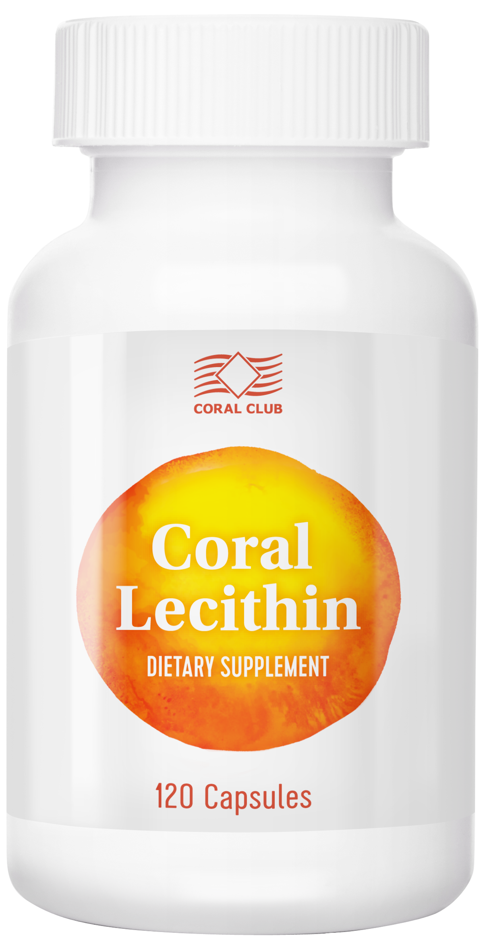
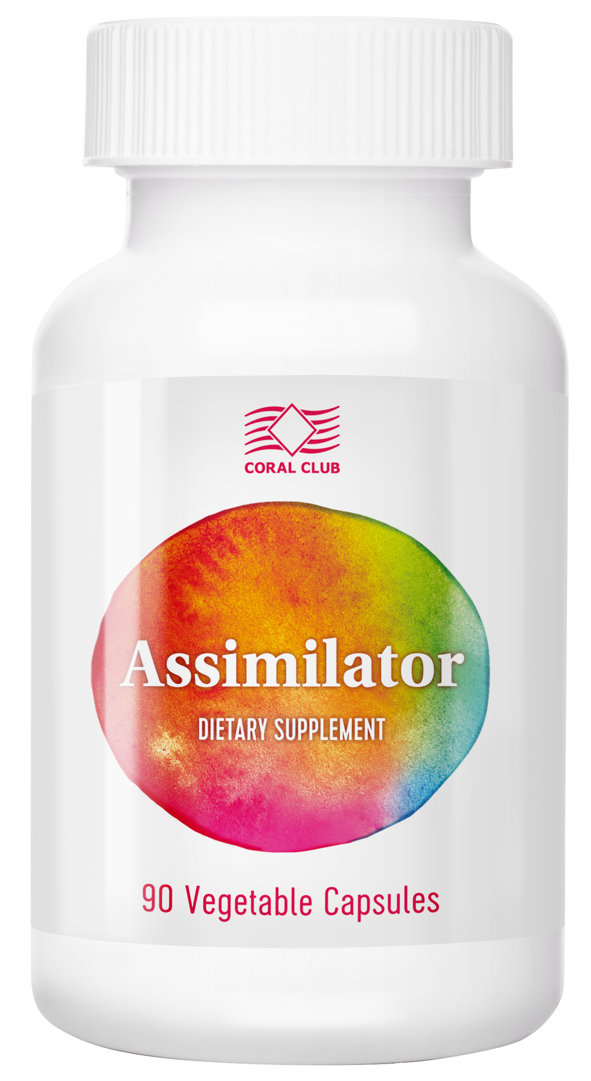
Assimilator и Coral Lecithin
Notes:
Для выведения жирорастворимых токсинов используются две биологически активные добавки к пище – содержащий пищеварительные ферменты «Ассимилятор» и универсальный продукт «Корал Лецитин». Оба эти продукта можно назвать оптимальными для использования: «Ассимилятор» – комплекс ферментов растительного происхождения с витаминами А и Д, способствует качественному расщеплению пищевых продуктов и уменьшает образование токсинов. «Корал Лецитин» защищает мембраны клеток от повреждения токсинами, помогает эффективно нейтрализовать и вывести токсины из организма.
«Ассимилятор» включает комплекс растительных ферментов (амилаза, целлюлаза папаин, бромелайн, липаза, лактаза), которые:
• способствуют качественному расщеплению белковой, углеводной и жирной пищи, уменьшая образование токсинов в организме
• способствуют лучшему усвоению белков, расщепляя их до аминокислот
• помогают качественному усвоению полезных и питательных веществ
• предотвращают развитие метеоризма и тяжести в желудке
«Корал Лецитин» – источник природных фосфолипидов (лецитина):
• лецитин – основа всех клеточных оболочек (мембран) организма, в том числе и оболочек клеток мозга
• защищает клеточные оболочки от повреждения токсинами
• помогает эффективно нейтрализовать и вывести жирорастворимые токсины из организма
• способствует восстановлению клеток печени при токсическом воздействии алкоголя, никотина, лекарств, некачественной пищи

Slide 13

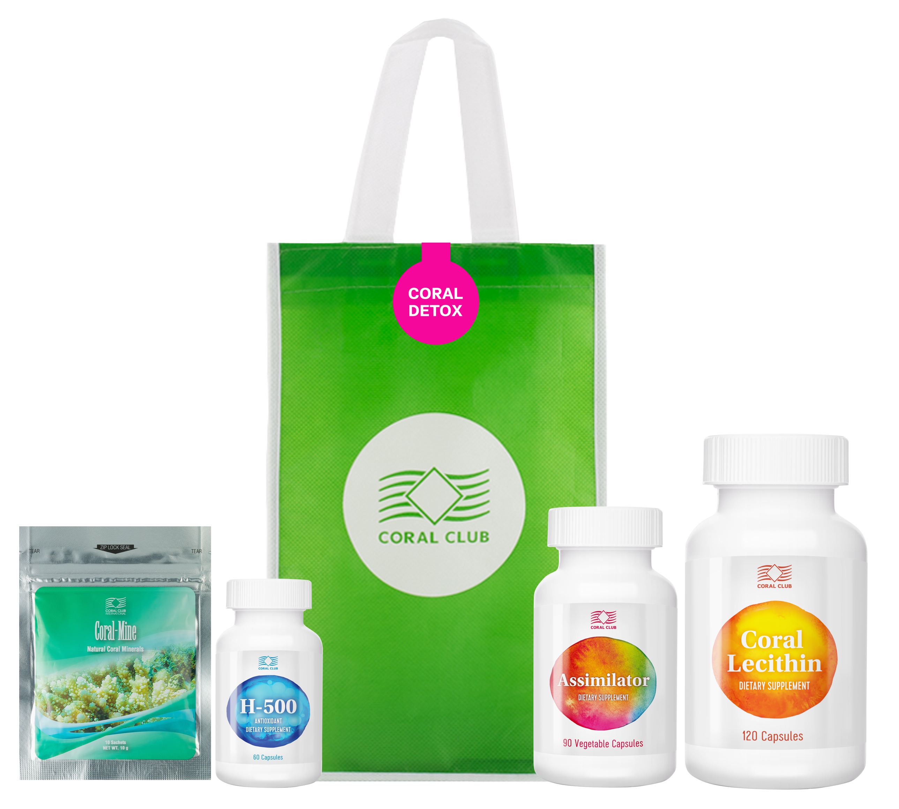
Удобно, полезно, красиво!
Notes:
Мы не просто подготовили комплекс продуктов для обеспечения вашего организма всем необходимым для нормализации и активизации естественного процесса очищения!
Мы пошли дальше!
Теперь этот комплекс представлен в удобной упаковке!
Баночки с продуктами располагаются в сумке, которая закрывается на удобную липучку.
Удобно нести, полезно принимать! К тому же это красивый подарок.

Slide 14
Эубиотический ужин
Молоко и кисломолочные
продукты
Спирулина, Веган Шейк, Корал Люцерна, Корал Хлорелла, Корал Бурдок Рут
В любом сочетании!
За 1 час до сна
Notes:
Обязательным дополнением к четырем продуктам программы Coral Detox является употребление клетчатки наряду с полезными бактериями.
За 1 час до сна для создания благоприятных условий роста лакто- и бифидобактерий рекомендован эубиотический ужин.
Это любые кисломолочные продукты (кефир, йогурт, простокваша, ряженка), молоко + продукты Coral Club с содержанием клетчатки («Спирулина», «Веган Шейк», «Корал Люцерна», «Корал Хлорелла», «Корал Бурдок Рут» (любой продукт на выбор).

Slide 15
CORAL DETOX
Notes:
«Корал Детокс» – это комплексный подход, обеспечивающий естественное выведение токсинов из организма, здоровье клеток, активность и молодость на долгие годы!

